Slide 1
CHÀO ĐÓN CÁC EM LỚP1A ĐẾN VỚI TIẾT HỌC
MÔN: TIẾNG VIỆT 1
Giáo viên thực hiện: Hoàng Thị Thanh Nga

Slide 2
Trường Tiểu học Xuân Hòa
KHỞI ĐỘNG

Slide 3
Trường Tiểu học Xuân Hòa
ONG VỀ TỔ
LUẬT CHƠI

Slide 4
Em hãy chọn và giúp các chú ong vào tổ bằng cách đọc đúng các từ ngữ và đoạn văn sau
Chơi

Slide 5
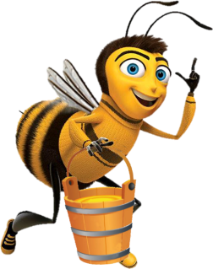
1
2
6
3
4
5

Slide 6
vuốt ve
Trở về

Slide 7
nhuộm vải
Trở về

Slide 8
luống cuống
Trở về

Slide 9
sông suối
Trở về

Slide 10
Ông nội em trồng nhiều cây ăn trái: chuối, bưởi, nhãn và đu đủ. Ông còn nuôi nhiều con vật rất đáng yêu.
Trở về

Slide 11
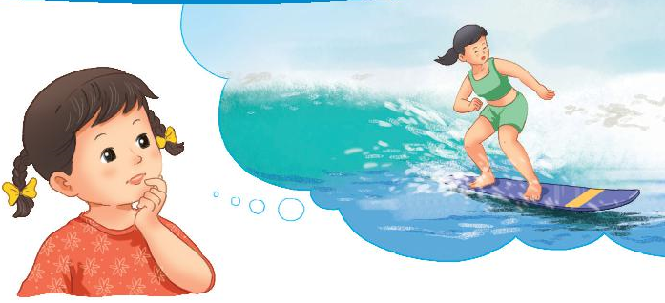
Trường Tiểu học Xuân Hòa
ươc
ươt
Hà ước được lướt sóng biển.
ươc

Slide 12
Thứ Hai ngày tháng 12 năm 2024
Tiếng Việt
Bài 71: ươc ươt

Slide 13
YÊU CẦU CẦN ĐẠT
1. Phẩm chất:
Trung thực: ngay thẳng trong học tập, nhận xét đúng về bản thân và bạn.
2. Năng lực:
2.1. Năng lực chung:
Tự chủ và tự học : thông qua hoạt động nói HS bộc lộ được sở thích của bản thân về nghề nghiệp.
2.2. Năng lực đặc thù :
Năng lực ngôn ngữ:
- HS nhận biết và đọc đúng các vần ươc, ươt; đọc đúng các tiếng, từ ngữ, câu có các vần ươc, ươt; hiểu và trả lời được các câu hỏi có liên quan đến nội dung đã đọc.
- HS viết đúng các vần ươc, ươt ; viết đúng các tiếng, từ có vần ươc, ươt.
- Phát triển kĩ năng nói về ước mơ của bản thân.
Trường Tiểu học Xuân Hòa

Slide 14
Trường Tiểu học Xuân Hòa
Tiết 1

Slide 15
ươc
ươt
Trường Tiểu học Xuân Hòa
đ
ươc
được
bước lược ngược nước
lướt lượt mướt mượt

Slide 16
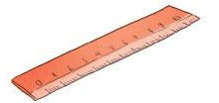
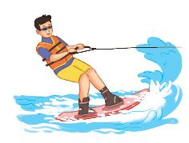
Trường Tiểu học Xuân Hòa
thước kẻ
dược sĩ
lướt ván
thước kẻ
dược sĩ
lướt ván
ươc
ươc
ươt

Slide 17
Trường Tiểu học Xuân Hòa
Tiết 2

Slide 19
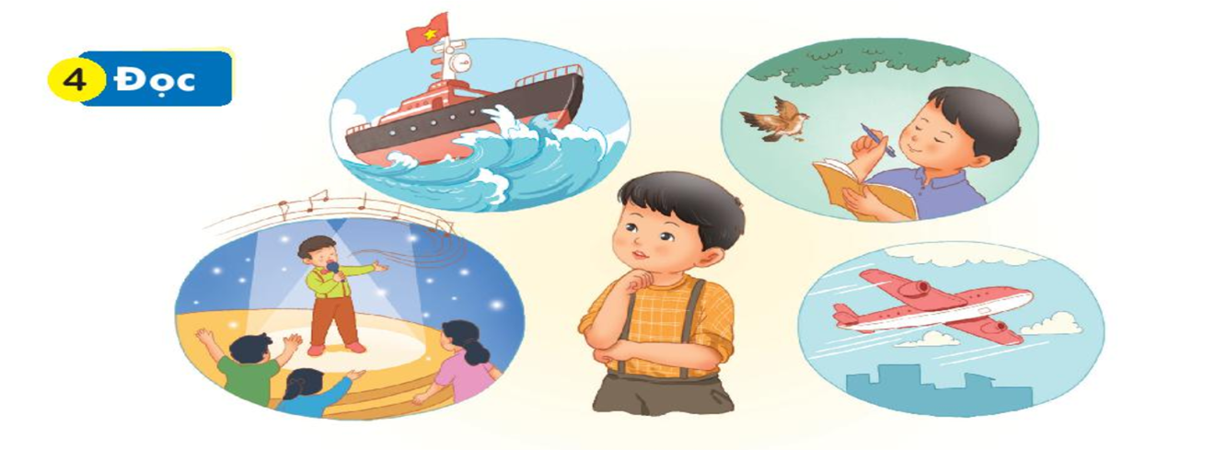
4
Trường Tiểu học Xuân Hòa
Lúc học hát Nam ước làm ca sĩ. Lúc nghe mẹ đọc thơ, Nam lại ước trở thành nhà thơ. Khi ra biển, Nam ước là người lái tàu, vượt qua những con sóng lớn. Nhìn lên bầu trời, Nam lại ước làm phi công. Nam tự hỏi: “Bao giờ mình mới lớn nhỉ?”.
1
ươc
2
ươc
3
ươc
ươt
4
ươc
5

Slide 20
4
Trường Tiểu học Xuân Hòa
Lúc học hát Nam ước làm ca sĩ. Lúc nghe mẹ đọc thơ, Nam lại ước trở thành nhà thơ. Khi ra biển, Nam ước là người lái tàu, vượt qua những con sóng lớn. Nhìn lên bầu trời, Nam lại ước làm phi công. Nam tự hỏi: “Bao giờ mình mới lớn nhỉ?”.

Slide 21
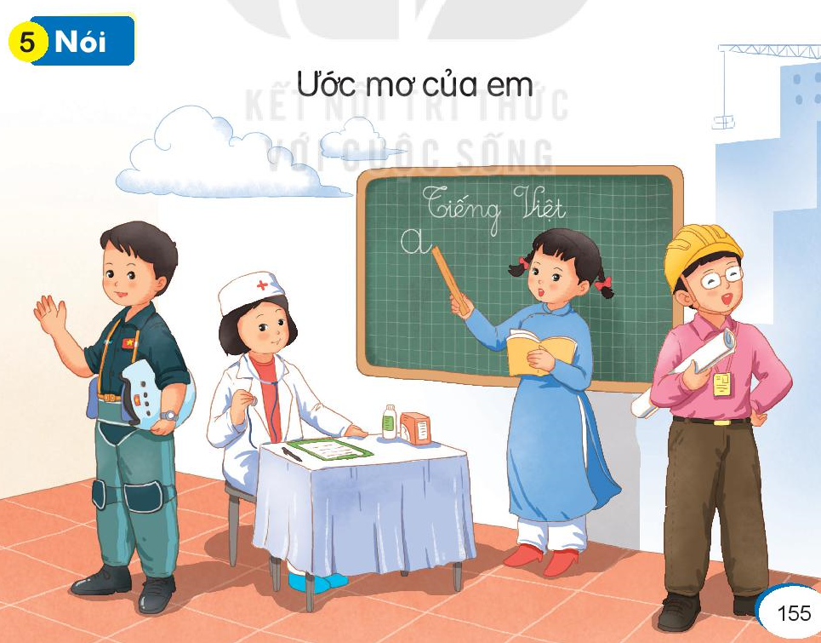
Trường Tiểu học Xuân Hòa

Slide 22
Trường Tiểu học Xuân Hòa
VẬN DỤNG
Thi tìm từ ngữ chứa tiếng có vần:
ươc, ươt

Slide 23
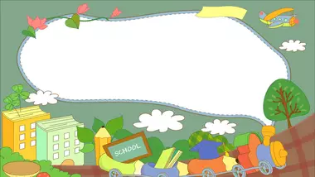
TẠM BIỆT
Chúc các em chăm Ngoan, học giỏi.

